Slide 1
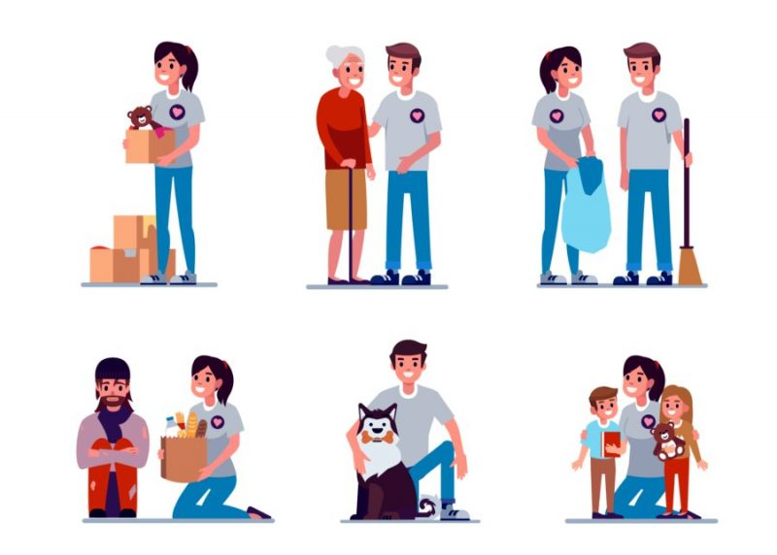
7.klase Tēma: Brīvprātīgais darbs 2. nodarbība: Kā brīvprātīgais darbs var mani pilnveidot?
Tikumiskās audzināšanas programma «e-TAP»
Attēls: la.lv

Slide 2
“Mēs domājam, ka mūsu darbi ir tikai pilīte okeānā. Taču bez šīs pilītes okeāns nebūtu pilnīgs.” (Māte Terēze)
“Nekad nešaubieties par to, vai neliela grupa rūpīgu, apņēmīgu pilsoņu var mainīt pasauli, jo tas ir vienīgais, kas to vispār spēj.” (Mārgarita Mīda)
Ko šie citāti stāsta par brīvprātīgā darba dabu un nozīmi?

Slide 3
1. aktivitāte. Jaunatnes sociālā darbība
Noskatieties LSK (Latvijas Sarkanais Krusts) kampaņas video “Latvijas Sarkanā Krusta jaunatne”!
http://www.redcross.lv/jauniesi/kas-mes-esam/
Kāpēc jaunieši tiek mudināti iesaistīties brīvprātīgajā darbā dažādās organizācijās?
Vai tu vēlētos pievienoties kādai no videomateriālā pieminētajām vai līdzīgām organizācijām?
Video ataino dažādas rakstura stiprās puses. Vai brīvprātīgais darbs tās varētu stiprināt? Vai kādu no minētajām rakstura stiprajām pusēm tu vēlētos uzlabot?
Attēls: redcross.lv

Slide 4
2. aktivitāte. Cilvēks-autoritāte
Attēls: visasiespejas.lv
Izlasi informāciju par Radošu apvienību jauniešiem "TREPES" https://www.youtube.com/watch?v=t5jl1cD1zLE&ab_channel=LatgalesRegionalaTV un viņu vīziju par nabadzības izbeigšanu Lielbritānijā. Šajā organizācijā ir ļoti daudz veidu, kā iesaistīties brīvprātīgajā darbā, – noliktavas pārraudzība, krājumu svēršana, pārtikas paku piegāde, tējas un maltīšu pasniegšana cilvēkiem un ziedojumu šķirošana.
Kā brīvprātīgais darbs šādā organizācijā var palīdzēt veidot raksturu?
Kādi varētu būt pārbaudījumi, kas rodas, veicot brīvprātīgo darbu šādā organizācijā?
Kāpēc cilvēki ziedo savu laiku, lai iesaistītos "TREPES"?

Slide 5
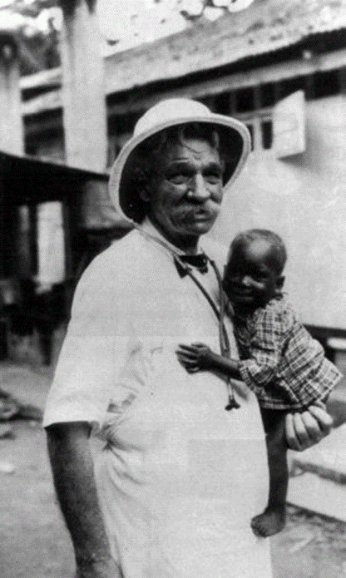
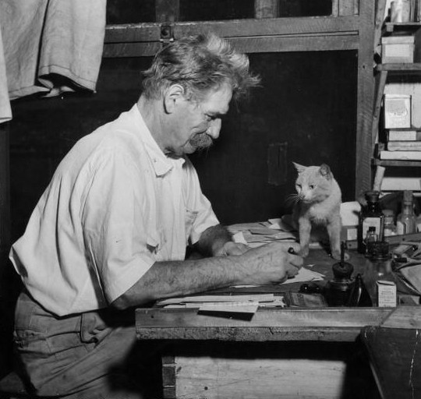
2. aktivitātes. Cilvēks-autoritāte
Alberts Šveicers (1875-1965) – šveiciešu ārsts, teologs, ērģelnieks, muzikologs, nelokāms dzīvības aizstāvis un Nobela miera prēmijas laureāts praktizēja līdzcietības tikumu un tiecās izglābt un sargāt iespējami vairāk dzīvību, ne tikai cilvēku, bet arī dzīvnieku, un mazināt ciešanas pasaulē.
20. gs. sākumā Alberts Šveicers pameta savu karjeru Eiropā un, izmācījies medicīnu, par saviem līdzekļiem dibināja slimnīcu 1913. gadā Gabonas ciematā Lambarenē (Āfrikā). A.Šveiceram izdevās radīt tādu slimnīcu un tādus ārstēšanas veidus, kas bija pieņemami vietējiem iedzīvotājiem, piemērojot tos viņu kultūrai. Pašlaik tā ir viena no vadošajām slimnīcām Āfrikā izpētes jomā.
A.Šveicers 1952. gadā saņēma Nobela miera prēmiju.
Kāpēc Alberts Šveicers atteicās no sekmīgas dzīves savā dzimtenē, lai palīdzētu cietējiem Āfrikā?
Kādus tikumus viņš izmantoja?
Kā atšķiras A.Šveicera pieeja nabadzīgo valstu iedzīvotāju problēmu risināšanai no "TREPES" pieejas?

Slide 6
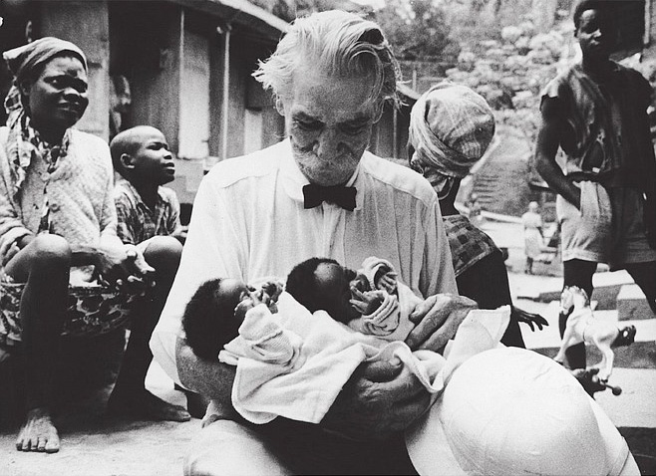
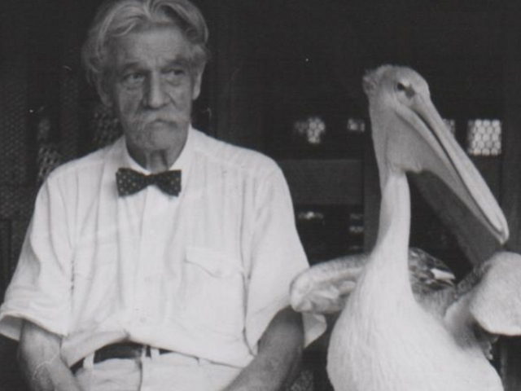
Alberts Šveicers. Cilvēks-autoritāte
Lūk, ko A. Šveicers raksta: «Es biju dzirdējis no misionāriem par lielo postu, kādu mūžameža iedzīvotājiem nodara slimības. Jo vairāk par to domāju, jo neizprotamāk man likās, ka mēs, eiropieši, tik maz domājam par lielo humāno uzdevumu, kas mums veicams tālajās zemēs… Medicīnas sasniegumi nodevuši mūsu rīcībā līdzekļus pret slimībām un sāpēm. .. Bet tur tālumā.. mīt cilvēki ar citādu ādas krāsu, kuri slimībai un sāpēm ir pakļauti tāpat kā mēs un kuriem nav līdzekļu, lai stātos tām pretī. Ir jāpienāk laikam, kad liels skaits brīvprātīgo ārstu, šīs sabiedrības sūtītu un pabalstītu, dosies pasaulē un darīs labu iezemiešiem.. Šo pārdomu iespaidā, būdams jau 30 gadu vecs, es nolēmu sākt medicīnas studijas un doties uz Āfriku, lai pārbaudītu šo pārliecību praksē.»
Kas pamudināja A.Šveiceru iesaistīties labdarībā un ziedot savu dzīvi ciešanu mazināšanai? Kādas izjūtas un kādi uzskati bija viņa pārliecības pamatā?
Attēls: laikmetazimes.lv

Slide 7
3. aktivitāte. Motivācija
" "TREPES" rīko aktivitātes jauniešiem par veselību un vidi, vietējo un citu valstu kultūrām, pilsonisko audzināšanu, brīvprātību, paaudžu sadarbību, labdarību, aktīvu dzīvesveidu, jaunatnes politiku, radošumu un uzņēmību."
"Piedāvā iespēju iesaistīties sabiedriskajā dzīvē, paplašinot iespējas iegūt zināšanas un prasmes."
"Palīdz lietderīgi izmantot brīvo laiku dažādās neformālās izglītības aktivitātēs, radošos pasākumos, nometnēs un projektos."
"Ļauj attīstīt Latvijas nelatviešu izcelsmes jauniešu un viņu ģimeņu piederību valstij un līdzatbildību par dzīvi Latvijā."
Šos vārdus teikuši cilvēki, kas strādā "TREPES".
Ko viņi min kā brīvprātīgā darba pozitīvos aspektus?
Kas varētu būt viņu motivācija?
Attēls: visasiespejas.lv

Slide 8
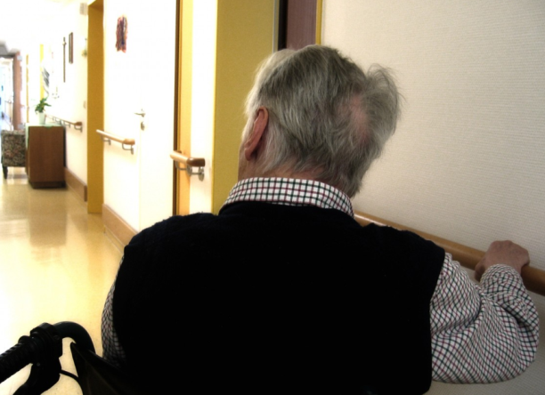
4. aktivitāte. Morālā dilemma
Kārlis ir brīvprātīgais vietējā slimnīcā, kur viņš iedzīvotājiem pasniedz tēju un kūkas. Katru nedēļu viņš ar ārstu-rezidentu Jāni pārrunā, ko paveikuši nedēļas laikā. Kārlis ļoti priecājās par iknedēļas centra apmeklējumu un ir izveidojis lielisku saikni ar Jāni, kurš to uzskata par savas nedēļas izcilāko notikumu. Kārļa draugs gluži negaidīti uzaicina viņu uz kriketa spēli, jo tētis ir dabūjis biļetes. Kārlis ir sajūsmā, bet pēc tam saprot, ka tas ir tajā pašā vakarā, kurā viņš darbojas kā brīvprātīgais slimnīcā.
Kur ir problēma?
Kādi tikumi šeit iesaistīti?
Kāda ir saprātīga rīcība? Vai šai situācijai ir vairāk nekā viens risinājums?
Kā tu rīkotos šajā situācijā?
Vai esi pieredzējis šādu situāciju?

Slide 9
Kā tu varētu uzzināt par iespējām veikt brīvprātīgo darbu kādā organizācijā?
Vai šajās divās stundās aplūkotās iespējas ir sniegušas tev kādas idejas par jomu, kādā tu varētu iesaistīties brīvprātīgajā darbā?
Attēls: pixabay.com

Slide 10
Tikumiskās audzināšanas programma «e-TAP»
Resursi pieejami: www.arete.lu.lv
Programmas administrators: Dr. Manuels Fernandezs. manuels.fernandezs@lu.lv, +371 26253625
Latvijas Universitātes Pedagoģijas, psiholoģijas un mākslas fakultātes Pedagoģijas zinātniskā institūta vadošais pētnieks
Imantas 7. līnija 1, 223. telpa, Rīga, LV-1083, Latvija
"Digitālas mācību programmas piemērotības un īstenojamības izpēte jauniešu tikumiskajai audzināšanai Latvijas izglītības iestādēs (no 5 līdz 15 gadu vecumā)" (01.12.2020-31.12.2021). Projekta Nr. lzp-2020/2-0277; LU reģistrācijas Nr: LZP2020/95

